Slide 1

Les bases de l’algorithmique et langage C
Présenté par: OUCHENE Sofiane

Slide 2


01
02
03
04
Contexte Scientifique
Informatique,,Algorithmique,Programme
PLAN
Instructions De Base
Syntaxe C/Algorithmique
les Tableaux/les Matrices
Notion de base ,Parcourir les tableaux/matrices
Procédures Et Fonctions
Definition et Syntaxe

Slide 3
01
Contexte Scientifique

Slide 4
Contexte Scientifique
l’informatique
Le terme informatique est un néologisme proposé en 1962 par Philippe Dreyfus pour caractériser le traitement automatique de l’information : il est construit sur la contraction de l’expression « information automatique ».
Ce terme a été accepté par l’Académie française en avril 1966, et l’informatique devint alors officiellement la science du traitement automatique de l’information

Slide 5
Contexte Scientifique
l’informatique
L’informatique est la science du traitement automatique de l’information.
L’informatique traite de deux aspects complémentaires :

Slide 6


Contexte Scientifique
les programmes immatériels (logiciel, software) est un ensemble structuré d’instructions décrivant un traitement d’informations à faire réaliser par un matériel informatique
Le matériel est donc l’ensemble des éléments physiques (microprocesseur, mémoire, écran, clavier, disques durs. . .) utilisés pour traiter les données.
L’architecture matérielle d’un ordinateur repose sur le modèle de Von Neumann

Slide 7
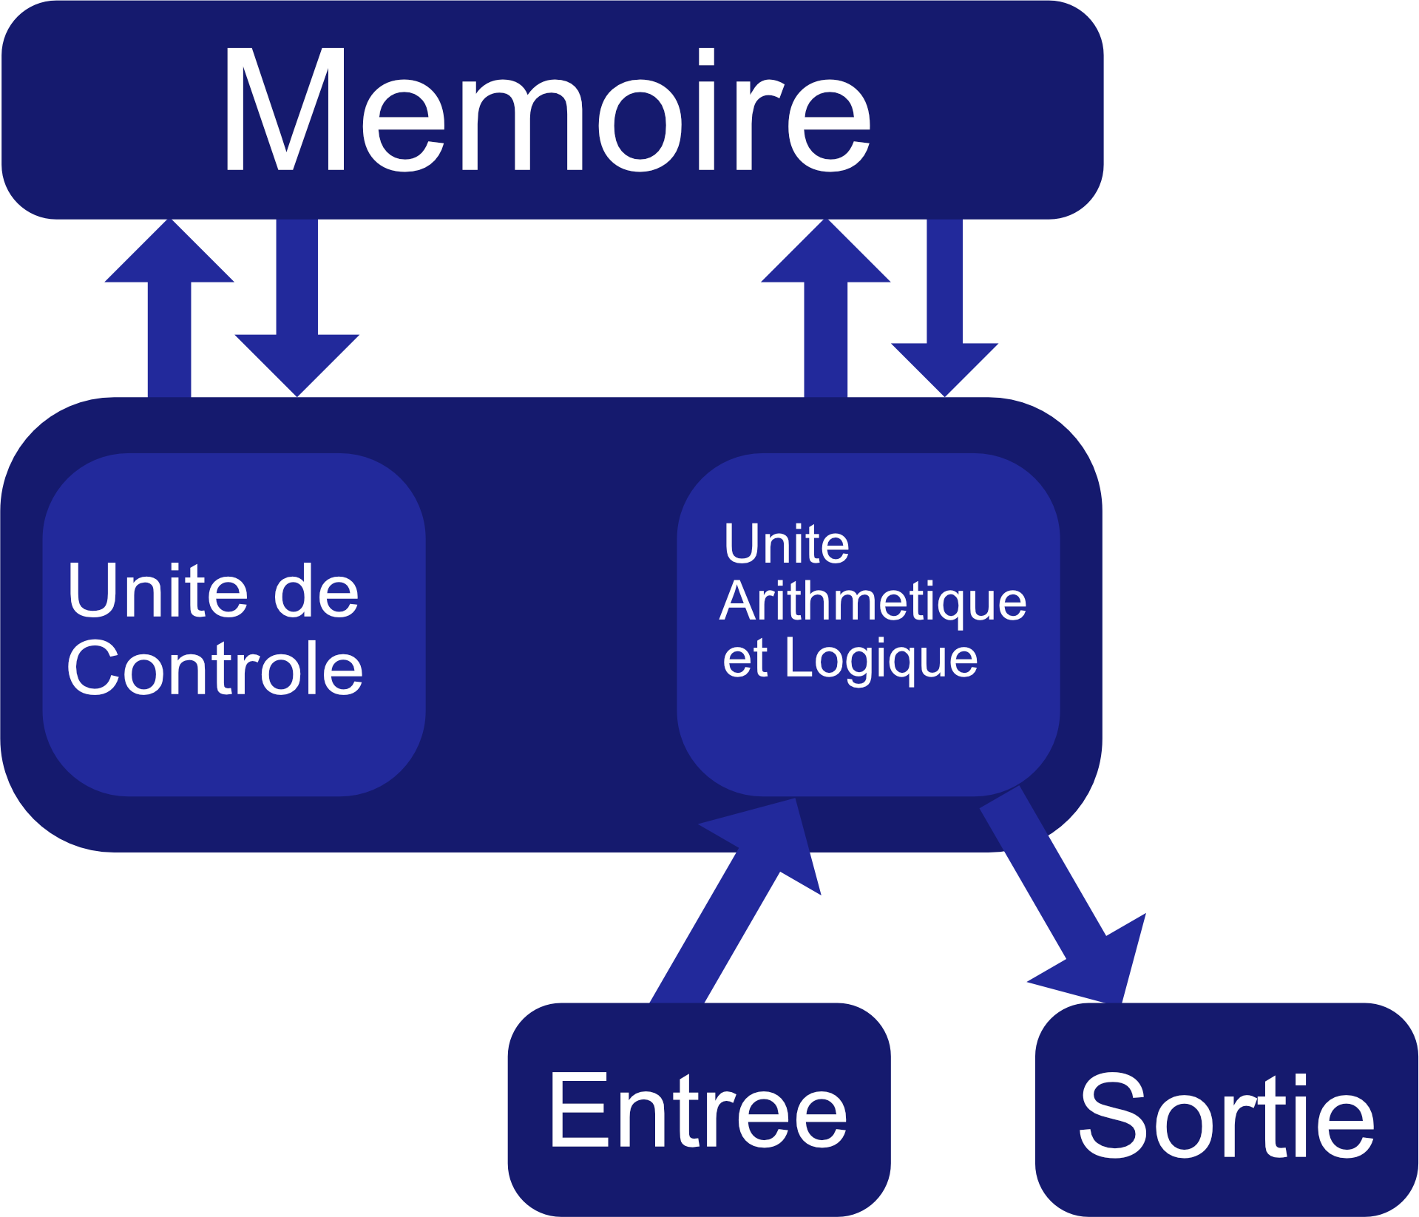
Contexte Scientifique
La mémoire contient à la fois les données et le programme qui dira à l’unité de contrôle quels calculs faire sur ces données.
L’unité de contrôle séquence les opérations.
L’unité arithmétique et logique, ou unité de traitement, effectue les opérations de base.
Les entrées-sorties sont des dispositifs permettant de communiquer avec le monde extérieur (écran, clavier, souris. . .)

Slide 8
Contexte Scientifique
algorithme
Un algorithme est une suite ordonnée d’instructions qui indique la démarche à suivre pour résoudre une série de problèmes équivalents.

Slide 9

Exemple : Trouver son chemin Extrait d’un dialogue entre un touriste égaré et un autochtone.
Pourriez-vous m’indiquer le chemin de la gare, s’il vous plait ?

Slide 10

Oui bien sûr : vous allez tout droit jusqu’au prochain carrefour, vous prenez à gauche au carrefour et ensuite la troisième à droite, et vous verrez la gare juste en face de vous.
Merci
Notes:
Dans ce dialogue, la réponse de l’autochtone est la description d’une suite ordonnée d’instructions (allez tout droit, prenez à gauche, prenez la troisième à droite) qui manipulent des données (carrefour, rues) pour réaliser la tâche désirée (aller à la gare). Ici encore, chacun a déjà été confronté à ce genre de situation et donc, consciemment ou non, a déjà construit un algorithme dans sa tête (IE. définir la suite d’instructions pour réaliser une tâche). Mais quand on définit un algorithme, celui-ci ne doit contenir que des instructions compréhensibles par celui qui devra l’exécuter

Slide 11
Contexte Scientifique
Algorithmique
L’algorithmique est la science des algorithmes.
L’algorithmique s’intéresse à l’art de construire des algorithmes ainsi qu’à caractériser leur validité, leur robustesse, leur réutilisabilité, leur complexité ou leur efficacité.

Slide 12
Contexte Scientifique
validité d’un algorithme
La validité d’un algorithme est son aptitude à réaliser exactement la tâche pour laquelle il a été conçu.
Si l’on reprend l’exemple de l’algorithme de recherche du chemin de la gare, l’étude de sa validité consiste à s’assurer qu’on arrive effectivement à la gare en exécutant scrupuleusement les instructions dans l’ordre annoncé.

Slide 13
Contexte Scientifique
robustesse d’un algorithme
La robustesse d’un algorithme est son aptitude à se protéger de conditions anormales d’utilisation.
Dans l’exemple la question de la robustesse de l’algorithme se pose par exemple si le chemin proposé a été pensé pour un piéton, alors que le « touriste égaré » est en voiture et que la « troisième à droite » est en sens interdit.

Slide 14
Contexte Scientifique
réutilisabilité d’un algorithme
La réutilisabilité d’un algorithme est son aptitude à être réutilisé pour résoudre des tâches équivalentes à celle pour laquelle il a été conçu.

Slide 15
Contexte Scientifique
complexité d’un algorithme
La complexité d’un algorithme est le nombre d’instructions élémentaires à exécuter pour réaliser la tâche pour laquelle il a été conçu. Si le « touriste égaré » est un piéton, la complexité de l’algorithme de recherche de chemin peut se compter en nombre de pas pour arriver à la gare.

Slide 16
Contexte Scientifique
Programmation
La programmation d’un ordinateur consiste à lui « expliquer » en détail ce qu’il doit faire, en sachant qu’il ne « comprend » pas le langage humain, mais qu’il peut seulement effectuer un traitement automatique sur des séquences de 0 et de 1. Un programme n’est rien d’autre qu’une suite d’instructions, encodées en respectant de manière très stricte un ensemble de conventions fixées à l’avance par un langage informatique
bit Un bit est un chiffre binaire (0 ou 1). C’est l’unité élémentaire d’information.
Un octet est une unité d’information composée de 8 bits.

Slide 17

Contexte Scientifique
Algorithme
Code source
Problème
Algorithmique
Programmation

Slide 18
QUIZ

Slide 19

02
Instructions De Base

Slide 20
Instructions De Base
algorithme nom ;
var nom de variable : type ;
constant nom de constant :type ;
début
#traitement
Fin.
Bloc de déclaration
Les type :
entier, réel, caractère, chaine de caractère
Entête
Une variable est un objet informatique qui associe un nom `a une valeur qui peut éventuellement varier au cours du temps
Bloc d’instructions

Slide 21
Instructions De Base
Les bibliothèques plus utilisé :
Stdio.h : gestion des entres sorties printf, scanf ;
Stdlib.h : gestion de la mémoire conversion et fonction de système (les fonctions et la location dynamique)
String.h : gestion des chaine de caractères
Math.h : les fonctions mathématiques
#include <bibliothèque>
Int main(){
#traitement
}
Les types :
Int %d, %i : entier
Float %f : réel
Double %f : réel
char %c : caractère
Bloc d’instructions

Slide 22
Instructions De Base
Les Conditions
alternative simple
Si
(condition)
alors
#traitement ;

Slide 23
Instructions De Base
Les Conditions
alternative complexe
si
(condition)
alors
#traitement1 ;
Sinon
#traitement2 ;

Slide 24
Instructions De Base
Les Conditions
Selon
selon
(condition)
cas1 : séquence1
#traitement ;
cas2 : sequence2
#traitement ;
FinSelon ;

Slide 25
Instructions De Base
Les Boucles
Boucle pour
Pour élément allant de de 1 a n faire
DébutPour
#traitement;
FinPour;

Slide 26
Instructions De Base
Les Boucles
Boucle tant que
Tant que (condition)
DébutTantQue
#traitemet;
FinTantQue;

Slide 27
Instructions De Base
Les Boucles
Boucle répéter
Répéter
début
#traitemen;
Jusqu’à(condition)
Fin;

Slide 28
03
Les Tableaux & les Matrices

Slide 29
Les Tableaux & les Matrices
Algorithme Moyenne ;
Variable N1, N2, N3, N4, N5, N6, N7, N8, N9, N10, M : réel Debut
Lire (N1) ;
Lire (N2) ;
Lire (N3) ;
Lire (N4) ;
Lire (N5) ;
Lire (N6) ;
Lire (N7) ;
Lire (N8) ;
Lire (N9) ;
Lire (N10) ;
M ← (N1+ N2+ N3+ N4+ N5+ N6 + N7 + N8 + N9 + N10)/10 ;
Ecrire (M) ;
Fin.

Slide 30
Les Tableaux & les Matrices
Les Tableaux
Bien que le copier-coller m’ait facilité l’écriture de ce code il reste astreignant de manipuler plusieurs variables (imaginez si nous avions 100 ou 100000 variables !!!!).
Une solution trouvée était de regrouper toutes les valeurs dans un seul objet qui à un moment "t" posséderait donc non pas une seule valeur mais plus d’une. La notion de tableau a été alors inventée.

Slide 31
Les Tableaux & les Matrices
Principes et notations
Tableau : Variable portant un nom et divisée en cases alignées les unes aux autres sur un même axe.

Slide 32
Les Tableaux & les Matrices
Principes et notations
Type tableau : toutes les valeurs contenues dans les cases d’un tableau ont obligatoirement le même type. C’est celui qui est appelé type du tableau (hormis dans de rares langages de programmation où la diversité du type est permise). Un tableau peut contenir des variables de tous types : entier, reel, booleen, etc.

Slide 33
Les Tableaux & les Matrices
Principes et notations
Déclaration tableau :
Nom-Tableau : Tableau [1..N] : type-éléments ;
Le nombre d’éléments du tableau doit être clairement précisé lors de la déclaration.
Exemple : Pour calculer la moyenne précédemment traitée nous déclarons un tableau T comme suit : T : Tableau [1..10]: réel ;

Slide 34
Les Tableaux & les Matrices
Principes et notations
Indice : les cases du tableau sont numérotées successivement. Ce numéro est appelé indice.
En programmation, il dépend du langage utilisé que la première case porte le numéro 0 ou 1 (ou autre) ; la case suivante porte le numéro suivant, etc

Slide 35
Les Tableaux & les Matrices
Algorithme Moyenne ;
Variable N : Tableau [1..10]réel ;
M : réel ;
i : Entier
Début
Pour i ← 1 a 10 Faire
Lire (N[i]) ;
FinPour ;
M ← 0 ;
Pour i ← 1 a 10 Faire
M ← M + N [i] ;
FinPour ;
M ← M /10 ;
Ecrire (M) ;
Fin

Slide 36
Les Tableaux & les Matrices
Les matrices
Variable portant un nom et divisée en cases alignées sur deux axes. Une matrice peut être considérée comme le regroupement de plusieurs tableaux de même taille. Regrouper trois tableaux ayant chacun 7 éléments aboutira à une matrice de 3 lignes (tableaux) et 7 colonnes (Cases)

Slide 37
Les Tableaux & les Matrices
Les matrices
Type matrice : De même qu’un tableau le type d’une matrice est celui de ses éléments vu qu’ils doivent tous être du même type.

Slide 38
Les Tableaux & les Matrices
Les matrices
Déclaration matrice :
Nom-Matrice : Matrice [1..N][1..N] type-éléments ;
Les nombres de lignes et colonnes doivent être clairement précisés lors de la déclaration.
Exemple : Pour calculer la moyenne des étudiants de 4 sections chaque section ayant 120 étudiants nous déclarons une Matrice M comme suit : M : Matrice[1..4][1..120];

Slide 39
Les Tableaux & les Matrices
Les matrices
Indice : les lignes d’une matrice sont numérotées par des entiers successifs de même que les cases de chaque ligne. Ces numéros sont appelés indices de ligne et de colonne. En programmation, il dépend du langage utilisé que la première case porte le numéro 0 ou 1 (ou autre) ; la case suivante porte le numéro suivant, etc. Nous respecterons la consigne donnée pour les tableaux de débuter par "1"

Slide 40
Les Tableaux & les Matrices
Les matrices
Une valeur dans la matrice : est désignée par le nom de la matrice et entre crochets l’indice de la ligne suivi de celui de la colonne.
Exemple : la 5ème Case de la 2ème ligne de la matrice X est désignée par X[2][5].
1
2
3
4
5
1
2
X[2][5]
3

Slide 41
Les Tableaux & les Matrices
Les matrices
Les boucles dans le traitement des matrices : Le traitement de plusieurs cases de plusieurs lignes d’une matrice se fait en général par des boucles imbriquées

Slide 42
Les Tableaux & les Matrices
Exemple : Si nous avons à remplir les cases da matrice X ci-dessus nous aurons à utiliser les boucles suivantes :
Pour i ← 1 a 3 Faire
Pour j ← 1 a 5 Faire
Lire (X [i][j]) ;
FinPour ;
FinPour ;

Slide 43
Les Tableaux & les Matrices
Algorithme Val-succ ;
Constante
N = 2 ;
M = 3 ;
Variable
A : matrice [1..N][1..M] entier ;
Val, i , j : entier ;
Debut
Val ← 0 ;
Pour i ← 1 a N Faire
Pour j ← 1 a M Faire
A [I, J] ← Val ;
Val ← Val + 1
FinPour
FinPour ;
Pour i ←1 a N Faire
Pour j ← 1 a M Faire
Ecrire (A [I, J]) ;
FinPour
FinPour ;
Fin.

Slide 44
04
Les Fonctions & Les Procédures

Slide 45
Les Fonctions & Les Procédures
Un sous-algorithme est un bloc faisant partie d’un algorithme. Il est déclaré dans la partie entête (avant le début de l’algorithme) puis appelé dans le corps de l’algorithme.
Étant donné qu’il s’agit d’un bloc à part entière, il possède éventuellement un en-tête, une série de traitements, et une gestion des résultats tout comme l’algorithme qui le contient

Slide 46
Les Fonctions & Les Procédures
Les Procédures
Une procédure est un bloc d’instructions nommé, paramétré et déclaré dans l’entête de l’algorithme, réalisant une certaine tâche. Elle admet zéro, un ou plusieurs paramètres et et appelé dans son corps à chaque fois que le programmeur en a besoin.

Slide 47
Les Fonctions & Les Procédures
Les Procédures
Déclaration d’une procédure :
Procédure Nom_Procédure (Nom_Paramètre : Type_praramètre;……) ;
variable Nom_variable : Type_variable ;
Variables locales
Début
Instructions ;
Fin ;
Corps de la procédure

Slide 48
Les Fonctions & Les Procédures
Les Procédures
L’appel d’une procédure peut être effectué en spécifiant, au moment souhaité, son nom et éventuellement ses paramètres ; cela déclenche l’exécution des instructions de la procédure.

Slide 49
Les Fonctions & Les Procédures
Exemple : Voici un algorithme utilisant une procédure qui calcule une somme de deux entiers.
Algorithme procedureSomme;
Variable a,b : entier;
Procedure Somme(n, m : entier) ;
Variable S : entier;
Debut /*Début de la Procédure*/
S ←n + m ;
Ecrire ('La somme de a et b est', S) ;
Fin /*Fin de la Procédure*/
Debut /*Début de l’algorithme*/
lire( a, b);
Somme ( a , b );
Fin. /*Fin de l’algorithme*/

Slide 50



Les Fonctions & Les Procédures
Les Fonctions
Une fonction est un bloc d’instructions qui retourne obligatoirement une et une seule valeur résultat à l’algorithme appelant. Une fonction n’affiche jamais la réponse à l’écran car elle la renvoie simplement à l’algorithme appelant.

Slide 51
Les Fonctions & Les Procédures
Les Fonctions
Déclaration d’une fonction :
Fonction Nom_Fonction (Nom_Paramètre : Type_praramètre;……) : type_Fonction ;
variable Nom_variable : Type_variable ;
Variables locales
Début
Instructions ;
Fin ;
Corps de la fonction
Nom_Fonction ← Résultat

Slide 52
Les Fonctions & Les Procédures
Les Fonctions
Un appel de fonction est une expression d’affectation de manière à ce que le résultat soit récupéré dans une variable globale :
Nom_variable-globale ← Nom_Fonction (paramètres) ;

Slide 53
Les Fonctions & Les Procédures
Exemple : L’algorithme précédent, qui calcule une somme de N nombres, peut utiliser une fonction au lieu d’une procédure.
Algorithme FonctionSomme;
Variable Som,a,b : entier;
Fonction Somme(n, m : entier): entier ;
Variable S : entier ;
Debut /*Début de la fonction*/
S ← n + m ;
Somme ← S
Fin /*Fin de la Fonction */
Debut /*Début de l’algorithme*/
Lire(a,b);
Som ← Somme(a,b) ;
Ecrire ('La somme De a et b est', Som) ;
Fin. /*Fin de l’algorithme*/

Slide 54
Les Fonctions & Les Procédures
Mode de passages de paramètres
Un sous-algorithme avec paramètres est très utile parce qu’il permet de répéter une série d’opérations complexes pour des valeurs qu’on ne connaît pas à l’avance. Il existe deux types de passage de paramètres : par valeur et par variable (dite aussi par référence ou encore par adresse).

Slide 55
Les Fonctions & Les Procédures
Passage paramètres par valeur
Syntaxe
Procedure nom_procédure (param1 :type1 ; param2, param3 :type2) ;
Fonction (param1 :type1 ; param2 :type2) : Type_fonction ;

Slide 56
Les Fonctions & Les Procédures
Exemple :
Algorithme pas-val ;
variable M : entier ;
Procedure valeurAbs (nombre : entier) ;
Debut
Si nombre < 0 Alors
nombre ← - nombre
FinSi ;
Ecrire (nombre)
Fin ;
Debut
Lire (M) ;
valeurAbs (M) ;
Ecrire (M)
Fin.

Slide 57
Les Fonctions & Les Procédures
Passage paramètres par variable
Syntaxe
Procedure nom_procédure (Var param1 :type1, param2, param3 :type2) ;
Fonction (Var param1 : type1, param2 :type2) : Type_fonction ;

Slide 58
Les Fonctions & Les Procédures
Passage paramètres par valeur
Note :
Les paramètres passés par valeur et par adresse peuvent cohabiter à l’intérieur d’un même sousalgorithme. Il suffit de partager les deux types de passage par un (;).

Slide 59
Les Fonctions & Les Procédures
Passage paramètres par valeur
Procedure nom_procédure (Var param1 :type1 ; param2, param3 :type2) ;
Dans ce cas param1 est passé par référence alors que les deux autres ont par valeur
Fonction (param1 :type1 ; Var param2 :type2) : Type_fonction ;
Dans ce cas param1 est passé par valeur alors que le deuxième est passé par valeur

Slide 60
Les Fonctions & Les Procédures
Exemple :
Algorithme pas-var;
variable M : entier ;
Procedure valeurAbs (Var nombre : entier) ;
Debut
Si nombre < 0 Alors
nombre ← - nombre
FinSi ;
Ecrire (nombre)
Fin ;
Debut
Lire (M) ;
valeurAbs (M) ;
Ecrire (M)
Fin.

Slide 61
Merci pour votre attention
@csmibba
@csmi_fmi
@CSMI_BBA

